Slide 1



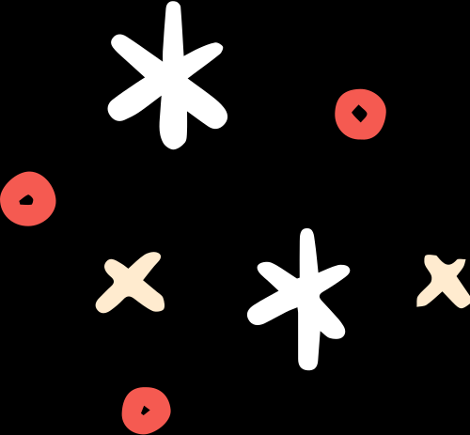


ACTIVIDAD PROCESUAL H3
BASE DE DATOS
ingieneria de sistemas - unifrnaz
CRISTIAN MACHICADO FLORES

Slide 2

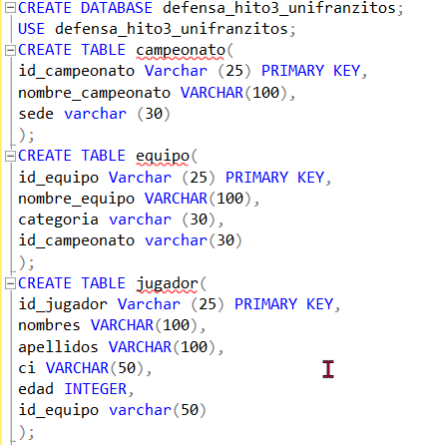




diseño de base de datos

Slide 3



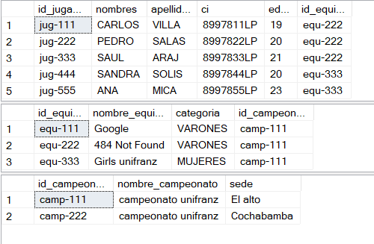

1.2 REGISTROS

Slide 4
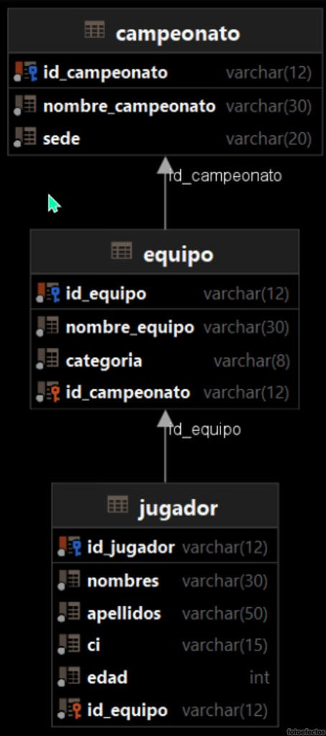
2.1 DIAGRAMA

Slide 5


2.2 QUE ES DDL Y DML
las sentencias DDL son aquellas utilizadas para la creación de una base de datos y todos sus componentes: tablas, índices, relaciones, disparadores (triggers), procedimientos almacenados, etc.
las sentencias DDL son aquellas utilizadas para la creación de una base de datos y todos sus componentes: tablas, índices, relaciones, disparadores (triggers), procedimientos almacenados, etc.

Slide 6

2.3. PRIMARY KEY Y FOREIGN KEY
Primary Key son los que identifican de manera unica cada fila o registro de una tabla.
Foreign Key es un campo de una tabla “X” que sirve para enlazar o relacionar entre sí con otra tabla “Y” en la cual el campo de esta tabla es una llave primaria

Slide 7
2.4 TABLA Y EL USO DE IDENTITY
Las tablas son objetos de base de datos que contienen todos sus datos. En las tablas, los datos se organizan con arreglo a un formato de filas y columnas.
Los valores de un campo identity genera valores secuenciales que se inician en 1 y se incrementan en 1 automáticamente.

Slide 8
2.5 CLÁUSULA WHERE.
En una instrucción SQL, la cláusula WHERE especifica criterios que tienen que cumplir los valores de campo para que los registros que contienen los valores se incluyan en los resultados de la consulta.

Slide 9

2.6 INSTRUCCIÓN INNER JOIN.
En una instrucción SQL, inner join Combina los registros de dos tablas si hay valores coincidentes en un campo común.

Slide 10
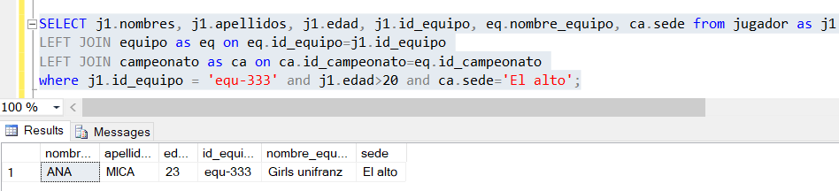
2.8 LEFT JOIN
La cláusula Left Join en SQL te permite consultar datos de varias tablas. Devuelve todas las filas de la tabla de la izquierda y las filas coincidentes de la tabla de la derecha.

Slide 11
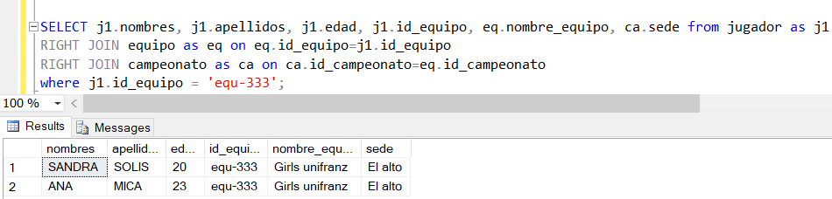
2.9 RIGHT JOIN
Right Join combina datos de dos o más tablas. La cláusula Right Join comienza a seleccionar datos de la tabla de la derecha y a coincidir con las filas de la tabla de la izquierda.

Slide 12
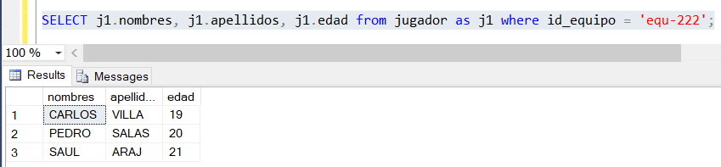
3.1 CONSULTAS
Mostrar que jugadores que son del equipo equ-222.

Slide 13
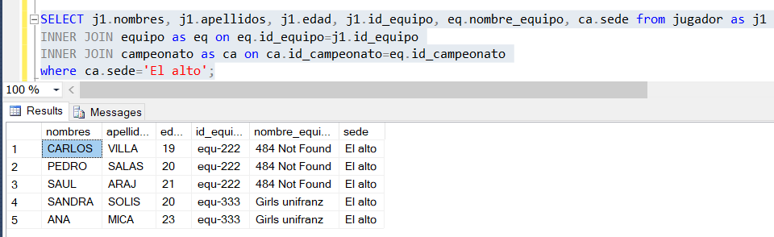
3.1 CONSULTAS
Mostrar que jugadores(nombres, apellidos) que juegan en la sede de El Alto.

Slide 14
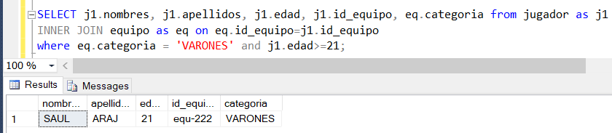
3.1 CONSULTAS
Mostrar aquellos jugadores mayores o igual a 21 años que sean de la categoría VARONES.

Slide 15
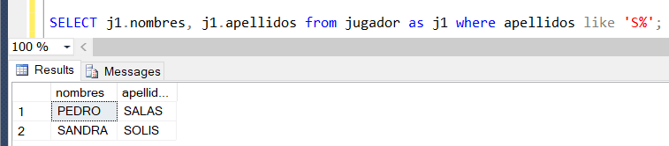
3.1 CONSULTAS
Mostrar a todos los estudiantes en donde su apellido empiece con la letra S

Slide 16
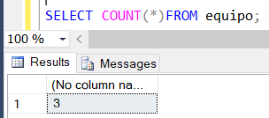
3.1 CONSULTAS
¿Qué estrategia utilizaría para determinar cuántos equipos inscritos hay?

Slide 17
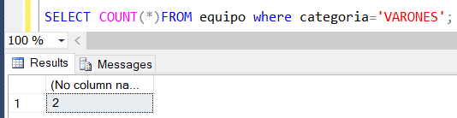
3.1 CONSULTAS
¿Qué estrategia utilizaría para determinar cuántos jugadores pertenecen a la categoría VARONES o Categoria MUJERES.

Slide 18


